Slide 1
Armless Bandit 0.2

Slide 2
Цель создания
В настоящий момент создано огромное множество компьютерных игр на любой вкус и цвет. При слове «компьютерные игры» многие себе представляют шутеры или яркие RPG-игры, которые отнимают много времени и требуют увлечения процессом. Однако, очень часто, людям занятым рутинной работой за компьютером, требуется небольшой отдых, но не ненадолго, чтобы сразу продолжить важную работу. Для этого когда то были созданы предустановленные «Пасьянс», «Косынка» и легендарный «Сапёр», но на новых версиях Windows они не предусмотрены, что является огромным упущением. Для этого я создал приложение в котором есть несколько коротких игр для того чтобы, можно было делать паузы между рутинной работой, ну или просто чтобы скоротать время. До этого я создал Armless bandit 0.1. Сейчас он был несколько переделан, убраны несколько функций, которые позже можно будет добавить вновь

Slide 3
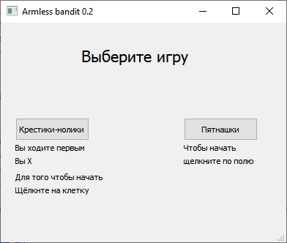
Главное окно
После запуска приложения появится главное окно где у вас будет возможность выбрать игру. Сейчас есть только крестики-нолики и пятнашки. Было убрано всё что связанно с аккаунтами, но это можно восстановить. Убрано это было для того чтобы продемонстрировать, что изменилось в играх.

Slide 4
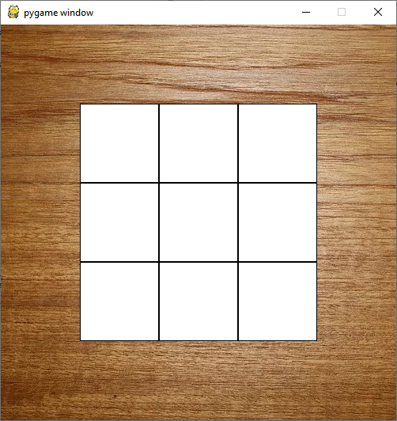
Крестики-Нолики
Игры были написаны с использование библиотеки pygame и заметно изменились. Игрок ставит крестик и начинает игру.

Slide 5
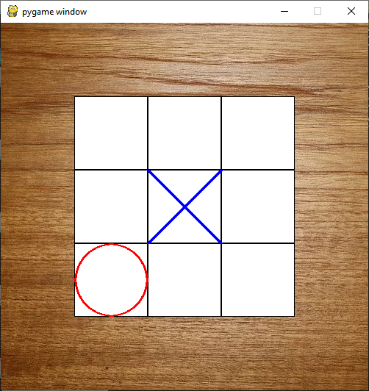
Крестики-Нолики
После хода игрока, делает ход компьютер. Алгоритм построен так, чтобы у игрока была возможность победить.
Компьютер ставит нолики.

Slide 6
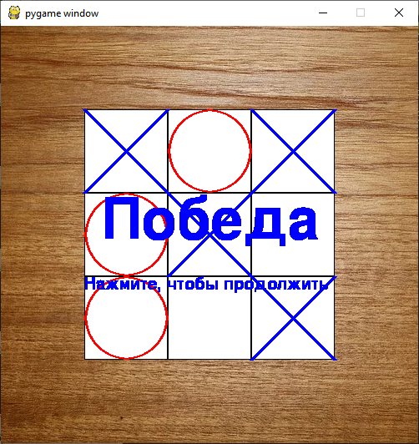
Крестики-Нолики
После того как кто-либо выиграет, или будет ничья, появится соответствующее объявление. Чтобы начать игру заново, нужно вновь щелкнуть на поле.

Slide 7
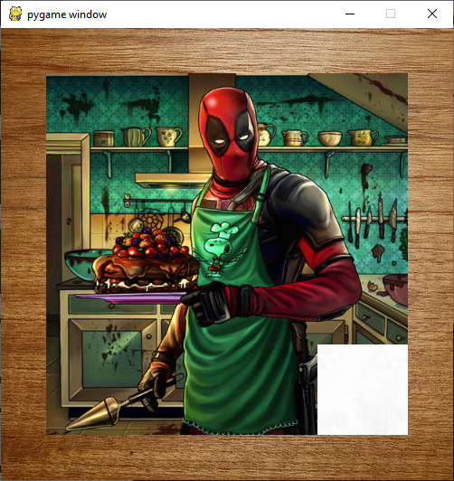
Пятнашки
Вы можете закрыть другую игру и открыть новую – пятнашки. В начале игры картинка собрана, но в ней отсутствует правый нижний угол. Чтобы начать игру нужно щелкнуть на поле.

Slide 8
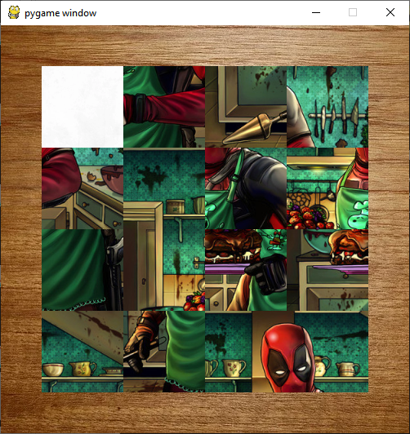
Пятнашки
Кусочки перемешались таким образом чтобы их можно было вновь собрать. Для того чтобы двигать ячейки, нужно нажать на ячейку соседнюю пустой.

Slide 9
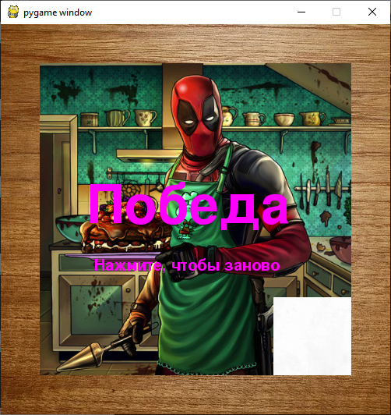
Пятнашки
После того как вы соберете картинку, так как она была, вы вновь можете перемешать кусочки и начать заново.

Slide 10
В завершение
В данном приложении всего две игры, однако их число возможно увеличить. Так же можно вновь вернуть возможность работать с акантами, но так как в них ничего не было изменено, чтобы не нагружать программу, я их убрал.

